Slide 1


Slide 2

位运算符

Slide 3
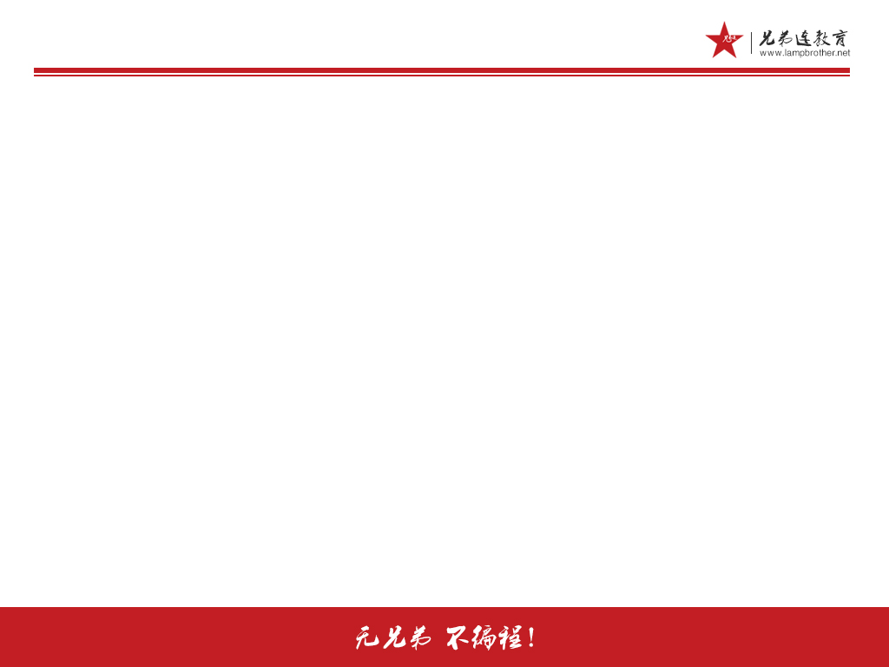
位运算符
运算符 | 描述 | 说明 | 示例
& | 按位与 | 只有参与运算的两位都为1时，运算结果才为1，否则为0. | $a & $b
| | 按位或 | 只有参与运算的两位都为0时，运算结果才为0，否则为1. | $a | $b
^ | 按位异或 | 只有参与运算的两位不同，运算结果才为1，否则为0. | ^$b
～ | 按位非 | 将用二进制表示的操作数中的1变成0，0变成1. | ～$a
<< | 左移 | 将左边的操作数在内存中的二进制数据右移右边操作数指定的位数，右边移空的部分补上0 | $a<<$b
>> | 右移 | 将左边的操作数在内存中的二进制数据左移右边操作数指定的位数，左边移空的部分补上0 | $a>>$b

Slide 4


